Slide 1

Die Akademie
INFORMATIK LK · WELT 0 · DS 2–7
Basics, Reihungen, eigene Methoden
L0.2
L0.3
L0.4
L0.5
PC 0
BOSS
Notes:
Einstieg in die Akademie (ca. 1 min, Beginn DS 2): Bevor unser Studio Helden schmieden darf, durchläuft es die Akademie der Baumeister – Werkstatt (Basics), Vorratskammer (Reihungen), Zauberschule (eigene Methoden) und am Ende die Aufnahmeprüfung (Boss 0). Begründung für die Schüler: Im Abitur ist jede Implementierung eine Methode mit vorgegebener Signatur – in allen Abi-Aufgaben 2022–2026 wurde so implementiert. Die Präsentation begleitet DS 2 bis 7; je Stunde nur die passenden Folien zeigen (DS-Angabe unten rechts auf jeder Folie).

Slide 2





Die Akademie im Überblick
DS 2
DS 3
DS 4–5
DS 6
DS 7
IDE-Level 0.2
Werkstatt
IDE-Level 0.3
Vorratskammer
IDE-Level 0.4 + 0.5
Zauberschule
Papier-Compiler 0
Methoden-Werkstatt
Boss 0
Aufnahmeprüfung
Datentypen, Operatoren, Verzweigung, Schleifen
Reihungen, Referenzen, Zeichenketten
eigene Methoden: Signatur, Parameter, Rückgabe
Rezept, Fehlergalerie, Abi-Format
Abi auf Zeit: ≈ 24 BE in 60 min
Lab-Level 0.2
Lab-Level 0.3
Lab-Level 0.4 + 0.5
Lab-Level 0.6
Lab: Online-Boss
Warum so viel Methoden? Im Abitur heißt es immer: „Implementieren Sie die Methode …“ – mit vorgegebener Signatur.
DS 2 · Start
Notes:
Überblick (ca. 2 min): Vier IDE-Level mit Basis-, Erweiterungs- und Experten-Tests in einer Gerüstdatei (AQ_W0_Akademie_Geruest.txt; Testklassen L02WerkstattTest, L03VorratTest, L04ZauberTest, L05ZauberIITest). In DS 6 entsteht auf Papier eine Methode, die als Papier-Compiler 0 abgetippt wird (ohne Punkte – grün beim ersten Versuch heißt: die Handschrift „compiliert“). DS 7 ist Boss 0 auf Papier. Zu jeder Doppelstunde gehört ein Lab-Level im Algo Quest Lab (0.2 bis 0.6, goldene Zeile); Punkte vergibt das Lab automatisch. Zusätzlich zum Papier-Boss gibt es im Lab den Online-Boss „Aufnahmeprüfung: Die Bibliothek der Akademie“. Alle Methoden der Akademie sind static – Objekte kommen erst in Welt 1. Das AB Portal Teil B bleibt die Notations-Referenz für Struktogramme.

Slide 3
Datentypen und Variablen
Abi-Typname | Java | Beispielwerte
Ganzzahl | int | 42 -7 0
Kommazahl | double | 3.5 -0.25 2.0
Wahrheitswert | boolean | true false
Zeichen | char | 'A' '7' ' '
Zeichenkette | String | "Aria" ""
nichts | void | keine Rückgabe (ab DS 4)
Variable = beschriftete Kiste
int
gold
=
50
;
Typ
Name
Startwert
Zuweisung: erst rechts rechnen, dann links ablegen
gold = gold + 10;
gold ← gold + 10
Java
Struktogramm (EH §5)
gold
gold
50
50 + 10 = 60
60
Achtung: Zeichen in einfache 'A', Zeichenketten in doppelte Anführungszeichen "A". Kommazahlen mit Punkt: 3.5.
Merke: = ist keine Gleichung, sondern „bekommt den Wert“. Im Struktogramm: ←
DS 2 · Werkstatt
Notes:
Datentypen und Variablen, DS 2 (ca. 3 min): Die linke Spalte ist die Sprache des Abiturs (EH 2025), die mittlere die Java-Übersetzung – diese Tabelle brauchen wir in DS 4 für die Signaturen wieder. „nichts“ = void nur ankündigen. Typische Fehler: char mit doppelten Anführungszeichen, Komma statt Punkt bei Kommazahlen. Rechts: Eine Variable ist eine beschriftete Kiste mit Typ, Name und Inhalt. Bei gold = gold + 10 wird erst rechts mit dem alten Wert 50 gerechnet, dann 60 abgelegt (mit javac geprüft). Im Struktogramm schreiben wir den Pfeil ← – so steht es im AB Portal Teil B.

Slide 4
Rechnen mit Ganzzahlen: / und %
17 Tränke, 5 passen in eine Kiste
Ausdruck | Ergebnis | Bedeutung
17 / 5 | 3 | wie oft passt 5 hinein
17 % 5 | 2 | Rest (mod)
7 / 2 | 3 | ganzzahlig
7.0 / 2 | 3.5 | Kommazahl-Division
1234 % 10 | 4 | letzte Ziffer
1234 / 10 | 123 | letzte Ziffer streichen
-7 % 2 | -1 | Vorzeichen bleibt!
17 / 5 = 3 volle Kisten
17 % 5 = 2 übrig
 | Java | Struktogramm
Vergleich | == != < <= > >= | = ≠ < ≤ > ≥
Logik | && || ! | und oder nicht
Denkanstoß: Wie viele Kisten brauchst du für 17 Tränke? 17 / 5 liefert 3 – eine zu wenig. Lösung ohne Math: Level 0.2.
Achtung: / mit zwei Ganzzahlen schneidet ab: 7 / 2 ergibt 3. Gerundet wird nie, der Rest geht verloren.
DS 2 · Werkstatt
Notes:
Ganzzahl-Arithmetik, DS 2 (ca. 3 min): / mit zwei Ganzzahlen liefert, wie oft der Teiler hineinpasst, % (im Struktogramm „mod“) den Rest. Alle Beispielwerte sind mit javac ausgeführt, auch −7 % 2 = −1 – deshalb prüft man „gerade“ besser mit % 2 == 0 statt % 2 == 1 (die Testmeldung von istGerade weist darauf hin). Typische Muster: n % 10 letzte Ziffer, n / 10 Ziffer streichen, n % t == 0 teilbar. Der Denkanstoß zu den Kisten ist die Basis-Aufgabe kistenBenoetigt – hier nicht auflösen. Vergleichs- und Logikoperatoren mit den Struktogramm-Zeichen nur zeigen, sie werden beim Verzweigen geübt.

Slide 5
Die Casting-Falle: Durchschnitt von 1, 2 und 4
int a = 1, b = 2, c = 4;
double d1 = (a + b + c) / 3; // 2.0
double d2 = (a + b + c) / 3.0; // 2.3333333333333335
double d3 = (double) (a + b + c) / 3; // 2.3333333333333335
double d4 = (double) ((a + b + c) / 3); // 2.0
FALSCH
RICHTIG
RICHTIG
FALSCH
d1: zu früh
7 / 3
2
2.0
(int) 3.9 → 3
Cast zu int schneidet ab – er rundet nicht.
int / int
als double
d2: richtig
7 / 3.0
2.3333333333333335
int / double
Merke: Mindestens ein Operand muss eine Kommazahl sein, bevor geteilt wird: 3.0 oder (double) vorn.
Achtung Abi: Ein Durchschnitt ist immer eine Kommazahl – auch wenn die Werte Ganzzahlen sind.
DS 2 · Werkstatt
Notes:
Casting-Falle, DS 2 (ca. 3 min): Erst nur den Code zeigen und vorhersagen lassen, dann die Chips aufdecken. Die Ausgaben sind mit javac ausgeführt: d1 = 2.0, d2 = d3 = 2.3333333333333335, d4 = 2.0. Entscheidend ist der Zeitpunkt: Java rechnet (a + b + c) / 3 komplett ganzzahlig, erst das fertige Ergebnis 2 wird in double umgewandelt. (double) vor der Klammer wirkt nur auf die Summe – richtig; (double) um die Division herum – zu spät. Diese Falle prüft die Erweiterung durchschnitt in Level 0.2 und kommt im Boss als Fehlersuche typisch vor. Zusatz: (int) schneidet ab, das brauchen wir gleich für Runden und Zufall.

Slide 6
Zufallszahl im Bereich und ganzzahliges Runden
Math.random()
0.0 ≤ z < 1.0
* 6
0.0 ≤ … < 6.0
(int) (…)
0, 1, 2, 3, 4, 5
+ 1
1, 2, 3, 4, 5, 6
int wurf = (int) (Math.random() * 6) + 1;
Ganzzahlig runden (wert ≥ 0)
int r = (int) (wert + 0.5);
allgemein für von … bis (beide inklusive):
(int) (Math.random() * (bis - von + 1)) + von
wert | wert + 0.5 | (int)
2.4 | 2.9 | 2
2.5 | 3.0 | 3
2.9 | 3.4 | 3
bis − von + 1 = Anzahl möglicher Werte
Falle: (int) Math.random() * 6 castet zuerst – aus 0.xx wird 0, das Ergebnis ist immer 0. Klammern setzen!
EH 2025: beides gehört zum Abi-Handwerk – ohne Math.round.
DS 2 · Werkstatt
Notes:
Zufall und Runden, DS 2 (ca. 4 min): Beide Formeln stehen ausdrücklich in den Ergänzenden Hinweisen 2025 (ganzzahlige Zufallszahl im Bereich, ganzzahliges Runden) und müssen ohne Nachschlagen sitzen. Die Stufen oben von links nach rechts erklären: Math.random liefert eine Kommazahl von 0 einschließlich bis 1 ausschließlich, mal 6 streckt, der Cast schneidet ab, + 1 verschiebt. Geprüft mit javac (100 000 Würfe: Minimum 1, Maximum 6; Bereich 3 bis 8 ebenso; die falsch geklammerte Variante liefert immer 0). Runden: (int) (2.4 + 0.5) = 2, (int) (2.5 + 0.5) = 3, (int) (2.9 + 0.5) = 3 – nur für nicht negative Werte. Math.round, Math.floor, Math.ceil sind in der Akademie bewusst nicht erlaubt (Code-Review, die Tests merken es nicht). Die Experten-Aufgaben runden und wuerfelImBereich in Level 0.4 greifen das wieder auf.

Slide 7
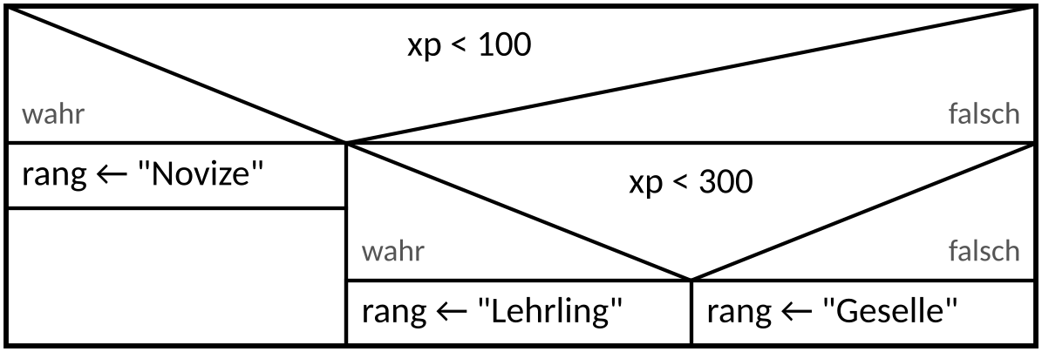
Verzweigung: if, else if, else
String rang;
if (xp < 100) {
rang = "Novize";
} else if (xp < 300) {
rang = "Lehrling";
} else {
rang = "Geselle";
}
else if = neue Verzweigung im falsch-Zweig
xp | rang
99 | Novize
100 | Lehrling
299 | Lehrling
300 | Geselle
Grenzen testen: immer den Wert direkt davor und genau auf der Grenze.
Bedingungen verknüpfen
xp >= 100 && xp < 300
Struktogramm: xp ≥ 100 und xp < 300
Reihenfolge zählt: Die erste wahre Bedingung gewinnt.
Werte mit javac geprüft
DS 2 · Werkstatt
Notes:
Verzweigung, DS 2 (ca. 3 min): Code und Struktogramm nebeneinander lesen. Ein else if ist im Struktogramm keine eigene Form, sondern eine weitere Verzweigung im falsch-Zweig (EH §5: Dreieck mit wahr/falsch). Grenzfälle mit javac geprüft: 99 Novize, 100 Lehrling, 299 Lehrling, 300 Geselle. Die Reihenfolge der Bedingungen ist wichtig – würde man zuerst xp < 300 prüfen, wäre niemand mehr Novize. Die Erweiterung schadensstufe in Level 0.2 ist genau dieses Muster mit vier Stufen; dort prüfen die Tests alle Grenzen.

Slide 8
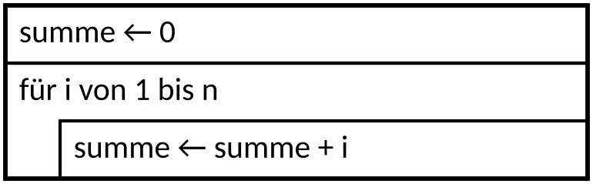
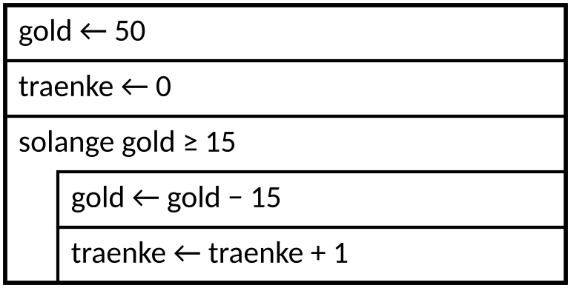
Schleifen: for, while und do-while
for
Zählschleife: Anzahl bekannt
while
solange die Bedingung gilt
do-while
Prüfung erst am Ende
int summe = 0;
for (int i = 1; i <= n; i++) {
summe = summe + i;
}
int gold = 50;
int traenke = 0;
while (gold >= 15) {
gold = gold - 15;
traenke++;
}
int wurf;
do {
wurf = (int) (Math.random()*6) + 1;
} while (wurf != 6);
läuft mindestens einmal
Selten nötig. Im Struktogramm nutzen wir die kopfgesteuerten Formen: „für …“, „für jedes …“, „solange …“.
n = 5 → summe = 15
traenke = 3, gold = 5
endet erst mit wurf = 6
DS 2 · Werkstatt
Notes:
Schleifen, DS 2 (ca. 4 min): for, wenn die Anzahl der Durchläufe vorher feststeht (Struktogramm: „für i von 1 bis n“), while, wenn eine Bedingung entscheidet (Struktogramm: „solange …“). do-while nur kurz zeigen: Der Rumpf läuft mindestens einmal, typisch für Würfeln bis zur 6. Alle Ergebnisse mit javac geprüft: Summe 1 bis 5 = 15; 50 Gold bei Preis 15 ergibt 3 Tränke und 5 Gold Rest (gleiche Zahlen wie bei restGold(50, 15) im Hauptprogramm des Gerüsts). Häufige Fehler: Endlosschleife, weil die Variable der Bedingung im Rumpf nicht verändert wird; for-Grenze < statt <= bzw. umgekehrt.

Slide 9
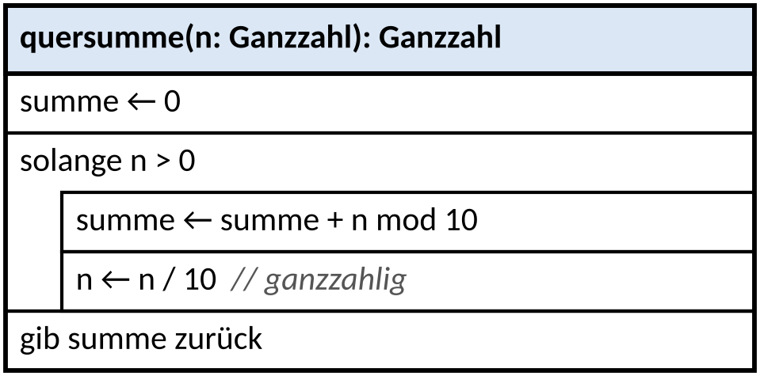
Trace: quersumme(1234) Schritt für Schritt
public static int quersumme(int n) {
int summe = 0; // → Tabellenzeile (Startwerte)
while (n > 0) {
summe = summe + n % 10;
n = n / 10; // → Tabellenzeile
}
return summe;
}
Durchlauf | n % 10 | summe | n
vor der Schleife | – | 0 | 1234
1 | 4 | 4 | 123
2 | 3 | 7 | 12
3 | 2 | 9 | 1
4 | 1 | 10 | 0
gib 10 zurück 1 + 2 + 3 + 4 = 10
Tracetabelle: nur Variablen, keine Bedingungen; eine Zeile an jeder Stelle mit // → Tabellenzeile.
DS 2 · Werkstatt
Notes:
Trace-Beispiel, DS 2 (ca. 5 min, gut als Sicherung am Stundenende): Erst die Tabelle leer zeigen bzw. abdecken und die Teams auf Papier tracen lassen. Werte mit javac ausgeführt: summe 0 → 4 → 7 → 9 → 10, n 1234 → 123 → 12 → 1 → 0; danach ist n > 0 falsch und 10 wird zurückgegeben. Randfall: quersumme(0) – die Schleife läuft nie, Ergebnis 0. Dies ist das Format der Tracetabelle im Abitur und im Boss: eine Zeile je Durchlauf, nur geänderte Werte. Neue Konvention: Die Tabelle enthält nur Variablen (keine Spalte für die Bedingung n > 0); die Zeilen entstehen an den im Code mit „// → Tabellenzeile“ markierten Stellen (Startwerte nach int summe = 0;, je Durchlauf nach n = n / 10;). Code wie in der Musterlösung zu Level 0.2 (Erweiterung) – wer ihn hier sieht, muss ihn in der IDE trotzdem selbst tippen und die Tests verstehen. Weitere automatisch geprüfte Trace-Aufgaben: Lab-Level 0.2.

Slide 10
Die Reihung: ein Regal mit nummerierten Fächern
4
0
7
0
12
9
✗
vorrat
0
1
2
3
4
5
6
Index 0 bis length − 1 = 5
gibt es nicht
int[] vorrat = {4, 0, 7, 0, 12, 9};
int[] leer = new int[5]; // {0, 0, 0, 0, 0}
vorrat[2] // 7
vorrat[4] = 15; // Fach 4 neu belegen
vorrat.length // 6 – ohne Klammern!
vorrat[vorrat.length - 1] // 9, das letzte Fach
int[] nix = new int[0]; // leer: length 0
Abi-Sprache: „Reihung von Ganzzahl“, Index ab 0, „Länge von r“. Nie „Array“.
Achtung: vorrat[6] → ArrayIndexOutOfBounds­Exception, Absturz. Bei leerer Reihung gibt es nicht einmal r[0].
DS 3 · Vorratskammer
Notes:
Reihung als Regal, DS 3 (ca. 4 min): Die Variable vorrat ist nur das Schild mit dem Pfeil – das Regal selbst liegt woanders (wichtig für Folie „zwei Schilder, ein Regal“). Anlegen mit Literal oder mit new int[n] (alle Fächer 0), Zugriff mit eckigen Klammern, Länge mit length ohne Klammern (bei Zeichenketten dagegen length() mit Klammern – häufige Verwechslung). Mit javac geprüft: vorrat[2] = 7, length = 6, letztes Fach 9; vorrat[6] bzw. r[0] bei leerer Reihung lösen „Index 6 out of bounds for length 6“ bzw. „Index 0 out of bounds for length 0“ aus. In der Online-IDE erscheint eine entsprechende Fehlermeldung. Die Reihung des Hauptprogramms im Gerüst ist genau dieser Vorrat {4, 0, 7, 0, 12, 9}.

Slide 11
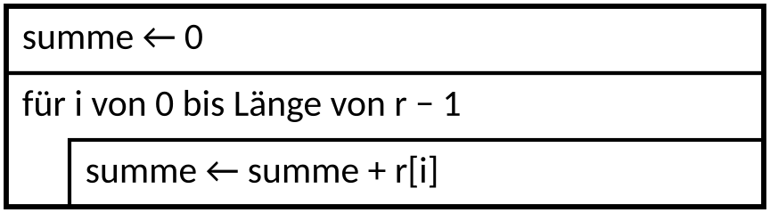
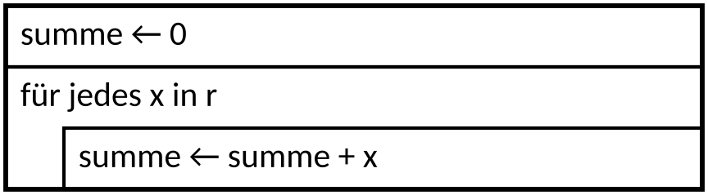
Durch die Reihung laufen: for oder for-each
for mit Index
for-each
int summe = 0;
for (int i = 0; i < r.length; i++) {
summe = summe + r[i];
}
int summe = 0;
for (int x : r) {
summe = summe + x;
}
Für den Vorrat
liefern beide 32
 | for mit Index | for-each
kennt den Index i | ja | nein
Fächer verändern (r[i] = …) | ja | nein – x ist eine Kopie
Teilbereich, z. B. ab Index 1 | ja | nein
typische Falle | i <= r.length → Absturz | x = 0; ändert r nicht
DS 3 · Vorratskammer
Notes:
for gegen for-each, DS 3 (ca. 4 min): Beide Schleifen summieren den Vorrat {4, 0, 7, 0, 12, 9} zu 32 (mit javac geprüft). Struktogramm nach EH §5: „für i von 0 bis Länge von r − 1“ bzw. „für jedes x in r“ – beides ist im Abitur erlaubt. Faustregel: Nur lesen und den Index nicht brauchen → for-each. Schreiben, Nachbarn vergleichen (r[i − 1]) oder ab Index 1 starten → for mit Index. Die Fallen in der letzten Zeile sind genau die Fehler, die die Tests von verdopple (for-each wirkt nicht) und die Index-Abfragen in Level 0.3 aufdecken.

Slide 12
Zwei Schilder, ein Regal: Referenz statt Kopie
int[] b = a; kopiert nur den Pfeil
Echte Kopie: neues Regal, Werte einzeln
int[] a = {1, 2, 3};
int[] b = a;
b[0] = 99;
println(a[0]); // 99
int[] c = new int[a.length];
for (int i = 0; i < a.length; i++) {
c[i] = a[i];
}
a
a
99
2
3
99
2
3
b
0
1
2
c
99
7
3
beide Pfeile → dasselbe Regal
c[1] = 7 ändert nur c
Merke: Eine Reihungsvariable enthält nicht das Regal, sondern eine Referenz (einen Pfeil) darauf. Eine Kopie entsteht nur mit new.
DS 3 · Vorratskammer
Notes:
Referenz gegen Kopie, DS 3 (ca. 4 min): Erst nur den Code links zeigen und vorhersagen lassen (Referenz-Rätsel aus dem Hauptprogramm des Gerüsts). Ausgabe mit javac geprüft: a[0] = 99. Die Zuweisung b = a kopiert nur den Pfeil, beide Schilder zeigen auf dasselbe Regal. Rechts die echte Kopie: neues Regal mit new, dann Wert für Wert übertragen; danach ändert c[1] = 7 nur c (geprüft: a = {99, 2, 3}, c = {99, 7, 3}). Das Pfeilbild ist die Vorstufe zu den Objektkarten in Welt 1 und die Grundlage für die Wert- und Referenzübergabe in DS 5. Warm-up W0-14 übt genau dieses Speicherbild.

Slide 13
Zeichenketten: was im Abitur erlaubt ist
Beispiel: String s = "Feuerball";
Nicht verwenden
toLowerCase()
toUpperCase()
split(…)
indexOf(…)
trim()
replace(…)
Operation (EH) | Java | Ergebnis
Länge | s.length() | 9
Zeichen an Position | s.charAt(0) | 'F'
Teilzeichenkette | s.substring(0, 5) | "Feuer"
Verketten | s + "!" | "Feuerball!"
Gleichheit | s.equals("Feuerball") | true
enthält Teilzeichenkette | s.contains("ball") | true
lexikographischer Vergleich | "Aria".compareTo("Brann") | -1 (davor)
ASCII-Wert ↔ Zeichen | (int) 'A' (char) 98 | 65 'b'
Vergleich: equals, nie == bei Zeichenketten.
Tipp: Einzelne Zeichen (char) vergleicht man mit ==, z. B. s.charAt(i) == 'a'. Großbuchstabe? c >= 'A' && c <= 'Z'
DS 3 · Vorratskammer
Notes:
Zeichenketten, DS 3 (ca. 4 min): Die Liste der erlaubten Operationen in den EH 2025 ist abschließend: Länge, Zeichen an Position, Teilzeichenkette, Verketten, Gleichheit, enthält Teilzeichenkette, lexikographischer Vergleich, ASCII-Wert und Zeichen. Alle Ergebnisse mit javac ausgeführt (length 9, charAt(0) F, substring(0, 5) Feuer, compareTo −1, (int) A = 65, (char) 98 = b). substring(a, b) liefert die Zeichen von a bis b − 1. Was nicht erlaubt ist, erkennen die Tests der Online-IDE nicht (z. B. toLowerCase in ohneVokale) – das ist Code-Review. Online-IDE-Besonderheit: Dort vergleicht == Zeichenketten inhaltlich, in echtem Java nicht – im Abitur immer equals.

Slide 14
Anatomie einer Zauberformel (Methode)
Name = der Spruch
Zutaten = die Parameter
Wirkung = die Rückgabe
public static
int
schutzwert
(int ruestung, int stufe)
{
Sichtbarkeit + static (Klassenmethode)
Rückgabetyp = Wirkung
Name
Parameterliste: Typ und Name je Zutat
int wert = ruestung + 5 * stufe;
return wert;
}
Rumpf: lokale Variable
liefert den Wert und beendet die Methode
Abi-Signatur
schutzwert(ruestung: Ganzzahl, stufe: Ganzzahl): Ganzzahl
Aufruf
schutzwert(12, 3) → 27
DS 4 · Zauberschule
Notes:
Anatomie, Beginn DS 4 (ca. 5 min): Die Zauberformel-Metapher trägt durch die ganze Zauberschule: Name = Spruch, Zutaten = Parameter, Wirkung = Rückgabewert. Den Kopf Baustein für Baustein durchgehen: public static (in der Akademie immer, Objekte erst in Welt 1), Rückgabetyp, Name, Parameterliste mit Typ und Name je Parameter. Der Rumpf steht in geschweiften Klammern; return liefert den Wert und beendet die Methode sofort. Unten die gleiche Methode als Abi-Signatur – diese Übersetzung ist das Thema der nächsten Folie. schutzwert ist ein Beispiel außerhalb der IDE-Level; mit javac geprüft: schutzwert(12, 3) = 12 + 15 = 27. In der Online-IDE ruft man Methoden einer anderen Klasse mit Klassennamen auf, z. B. Zauber.heilwert(3).

Slide 15
Abi-Signatur → Java-Methodenkopf
Abi-Notation | Java
Ganzzahl | int
Kommazahl | double
Wahrheitswert | boolean
Zeichen | char
Zeichenkette | String
Reihung von Ganzzahl | int[]
Reihung von Zeichenkette | String[]
nichts | void
Abi
name
(p: Typ, q: Typ)
: Rückgabetyp
Java
public static
Rückgabetyp
name
(Typ p, Typ q)
Rückgabetyp nach vorn · in den Klammern Typ vor Name · Doppelpunkte weg
bonus(stufe: Ganzzahl, kritisch: Wahrheitswert): Kommazahl
public static double bonus(int stufe, boolean kritisch)
markiere(namen: Reihung von Zeichenkette, i: Ganzzahl): nichts
public static void markiere(String[] namen, int i)
Typische Fehler: Rückgabetyp vergessen · Ganzzahl statt int · Parametertyp vergessen: int summe(a, b) · Reihenfolge vertauscht
DS 4 · Zauberschule
Notes:
Abi-Signatur übersetzen, DS 4 (ca. 6 min): Kernkompetenz der Zauberschule – in jeder Abi-Aufgabe 2022–2026 war die Signatur vorgegeben. Drei Regeln: Rückgabetyp wandert nach vorn (nichts → void), in der Parameterliste steht der Typ vor dem Namen, die Doppelpunkte fallen weg. Die Parameterreihenfolge bleibt unverändert. Beide Beispielköpfe sind mit javac kompiliert. In Level 0.4 steht bei Erweiterung und Experte nur noch die Abi-Signatur im Gerüst – der Kopf ist Teil der Aufgabe; erst nach dem Freischalten der Testblöcke meldet der Compiler Fehler im Kopf. Warm-up W0-16 und W0-17 (neue Kategorie „Methodenkopf und Signatur“) passen hierher.

Slide 16
Parameter, Argumente und lokale Variablen
int helm = 10;
int s = schutzwert(helm + 2, 3);
Gültigkeit: Wo lebt eine Variable?
int schutzwert(int ruestung, int stufe) {
int wert = ruestung + 5 * stufe;
return wert;
}
Argumente: Werte beim Aufruf
helm + 2 → 12
3
ruestung, stufe, wert: nur hier, nur während des Aufrufs
schutzwert – Parameter werden mit Kopien belegt
int s = schutzwert(12, 3);
println(wert); // Fehler: cannot find symbol
for (int i = 0; i < 3; i++) { }
println(i); // Fehler: cannot find symbol
ruestung = 12
stufe = 3
wert = 27 → gib 27 zurück → s = 27
Parameter stehen im Kopf, Argumente beim Aufruf. Anzahl, Reihenfolge und Typ müssen passen.
Gleicher Name in zwei Methoden = zwei verschiedene Variablen. Ergebnis nach außen nur per return.
DS 4 · Zauberschule
Notes:
Parameter, Argumente, Gültigkeit, DS 4 (ca. 5 min): Beim Aufruf wird zuerst jedes Argument ausgewertet (helm + 2 → 12), dann werden die Parameter mit diesen Werten belegt. Parameter sind lokale Variablen der Methode. Rechts gelb umrandet: ruestung, stufe und wert existieren nur während des Aufrufs von schutzwert; der Zugriff von außen scheitert am Compiler (javac: „cannot find symbol“, ebenso für i nach der for-Schleife – beides geprüft). Der verkürzte Kopf ohne public static rechts oben spart nur Platz. Mit javac geprüft: schutzwert(helm + 2, 3) = 27. Begriffe Parameter und Argument werden im Boss 0 abgefragt – sauber trennen lassen.

Slide 17
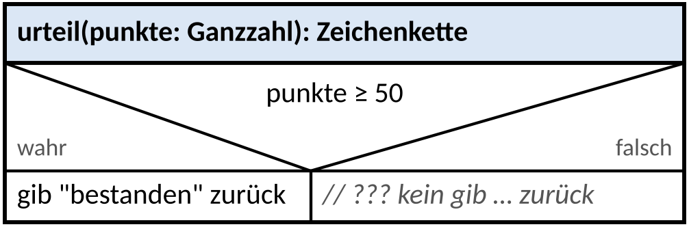
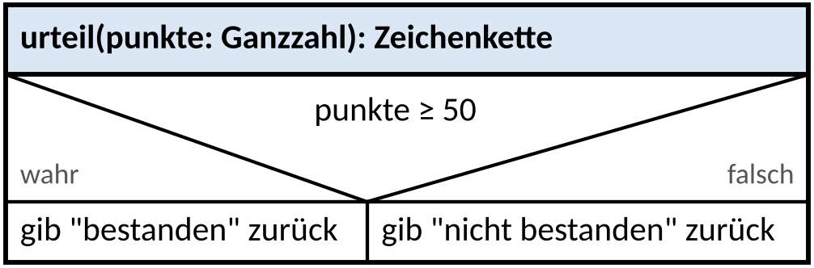
return: jeder Weg braucht eine Rückgabe
FALSCH
public static String urteil(int punkte) {
if (punkte >= 50) {
return "bestanden";
}
} // Fehler: missing return statement
falsch-Weg endet ohne „gib … zurück“
RICHTIG
public static String urteil(int punkte) {
if (punkte >= 50) {
return "bestanden";
} else {
return "nicht bestanden";
}
}
jeder Weg endet mit „gib … zurück“
return beendet sofort. Was danach steht, läuft nie: „unreachable statement“
DS 4 · Zauberschule
Notes:
Rückgabepfade, DS 4 (ca. 4 min): Der Compiler prüft, ob jeder mögliche Weg durch eine Methode mit Rückgabetyp in einem return endet. In der falschen Version fehlt der Weg „punkte < 50“ – javac meldet „missing return statement“ (geprüft), auch wenn man selbst weiß, dass nur große Werte vorkommen. Im Struktogramm sieht man den Fehler sofort: Der falsch-Zweig endet leer. Zweite Regel: return beendet die Methode sofort; eine Anweisung direkt dahinter ist „unreachable statement“ (ebenfalls geprüft). Die Basis-Aufgabe max2 in Level 0.4 ohne else ist genau dieser Fehler. Warm-up W0-21 „Der Compiler streikt“.

Slide 18
void oder Rückgabewert: was macht der Aufrufer?
nichts = void: tut etwas, liefert nichts
Rückgabewert verwenden: drei Wege
public static void zeigeLeben(String name, int leben) {
println(name + ": " + leben + " LP");
}
speichern
1
int s = schutzwert(12, 3);
zeigeLeben("Aria", 80);
Aria: 80 LP
2
ausgeben
println(schutzwert(12, 3));
Konsole
3
weiterrechnen
Fehler: int x = zeigeLeben("Aria", 80); – void kann man nicht speichern.
if (schutzwert(12, 3) >= 30) {…}
Falle: schutzwert(12, 3); allein kompiliert – aber das Ergebnis 27 verpufft. Wer etwas liefert, dessen Wert muss man auffangen.
Tipp: return; ohne Wert beendet eine void-Methode vorzeitig. Ein Wert hinter return ist hier verboten.
DS 4 · Zauberschule
Notes:
void und Rückgabewert, DS 4 (ca. 4 min): Eine void-Methode (Abi: Rückgabetyp nichts) bewirkt etwas – Ausgabe, Veränderung einer Reihung –, liefert aber keinen Wert. Ihr Aufruf ist eine eigene Anweisung. Mit javac geprüft: zeigeLeben("Aria", 80) gibt „Aria: 80 LP“ aus; int x = zeigeLeben(...) wird abgelehnt („void cannot be converted to int“). Rechts: Den Rückgabewert speichert man, gibt ihn aus oder verwendet ihn direkt in einem Ausdruck oder einer Bedingung (27 >= 30 ist falsch). Der einzelne Aufruf schutzwert(12, 3); kompiliert ohne Warnung – das Ergebnis geht verloren, ein typischer Anfängerfehler. In der Online-IDE heißt die Ausgabe println(...) ohne System.out.

Slide 19
Methode ruft Methode: das Aufrufprotokoll
public static int schutzwert(int ruestung, int stufe) {
int wert = ruestung + 5 * stufe;
return wert;
}
public static boolean haeltStand(int schaden,
int ruestung, int stufe) {
int schutz = schutzwert(ruestung, stufe);
return schutz >= schaden;
}
Hauptprogramm: ok = haeltStand(30, 12, 3)
wartet … dann ok = false
haeltStand: schaden = 30, ruestung = 12, stufe = 3
schutz = 27; 27 >= 30 → gib false zurück
ruft auf
schutzwert: ruestung = 12, stufe = 3
wert = 27 → gib 27 zurück
Merke: Der Aufrufer wartet, bis die aufgerufene Methode ihren Wert liefert. Dann geht es genau an der Aufrufstelle weiter.
Aufruf | lokale Variable | Rückgabe
haeltStand(30, 12, 3) | schutz = 27 | false
schutzwert(12, 3) | wert = 27 | 27
Zerlegen lohnt: haeltStand rechnet nicht selbst, sondern nutzt schutzwert.
DS 4 · Zauberschule
Notes:
Aufrufprotokoll, DS 4 (ca. 6 min): Den Aufruf haeltStand(30, 12, 3) Stufe für Stufe vorspielen – Treppe nach unten beim Aufruf, zurück nach oben mit dem Rückgabewert. Mit javac geprüft: schutzwert(12, 3) = 27, 27 >= 30 ist falsch, haeltStand liefert false (zum Vergleich haeltStand(25, 12, 3) = true). Die Tabelle unten ist das Protokollformat für Boss 0, Teilaufgabe b: eine Zeile je Aufruf, eingerückt für den inneren Aufruf. Die Erweiterung kannZaubern in Level 0.4 funktioniert genauso – sie MUSS manaKosten aufrufen; das kann kein Test erzwingen, daher Code-Review. Warm-up W0-19 übt den Trace mit Hilfsmethode.

Slide 20

Vorhersage: Was gibt das Programm aus?
public static void heile(int leben) {
leben = leben + 20;
}
public static void heileAlle(int[] team) {
for (int i = 0; i < team.length; i++) {
team[i] = team[i] + 20;
}
}
// Hauptprogramm
int held = 50;
int[] gruppe = {50, 30};
heile(held);
heileAlle(gruppe);
println(held); // ?
println(gruppe[0]); // ?
Team-Tipp (1 Minute, ohne Gerät)
50 und 50
70 und 70
A
B
50 und 70
70 und 50
C
D
Begründet euren Tipp:
Was bekommt heile übergeben – und was heileAlle?
DS 5 · Zauberschule II
Notes:
Vorhersage, Einstieg DS 5 (ca. 4 min): Code zeigen, Teams geben verdeckt einen Tipp ab (A–D) und notieren eine Begründung. Erst danach auflösen. Erfahrungsgemäß tippen viele B (beides geändert) oder A (beides unverändert). Die richtige Antwort ist C (mit javac geprüft: 50, dann 70) – Auflösung auf der nächsten Folie. Diese Teilaufgabe „Ausgabe vorhersagen und begründen“ kommt im Boss 0 in ähnlicher Form; das Beispiel hier ist bewusst ein anderes.

Slide 21
Auflösung: Kopie des Werts – Kopie des Pfeils
heile(held) int: Kopie des Werts
heileAlle(gruppe) Reihung: Kopie des Pfeils
Hauptprogramm
heile (während des Aufrufs)
gruppe
vorher {50, 30}
held
leben
50
50 → 70
70
50
Wert 50 kopiert
bleibt 50
verschwindet danach
team
0
1
team gehört zu heileAlle
Antwort C
println(held) → 50
println(gruppe[0]) → 70
Merke: Java übergibt immer eine Kopie. Bei int ist das der Wert – die Methode kann die Variable des Aufrufers nie ändern. Bei Reihungen ist es der Pfeil: Beide zeigen auf dasselbe Regal, Änderungen am Inhalt wirken nach außen.
DS 5 · Zauberschule II
Notes:
Auflösung, DS 5 (ca. 5 min): Links die Wertübergabe – leben ist eine eigene Kiste, die beim Aufruf eine Kopie von 50 erhält; leben = leben + 20 ändert nur diese Kopie, die nach dem Aufruf verschwindet. Rechts die Referenzübergabe – team bekommt eine Kopie des Pfeils, zeigt also auf dasselbe Regal wie gruppe; team[i] = … verändert den gemeinsamen Inhalt. Mit javac geprüft: held = 50, gruppe = {70, 50}. Achtung, dritter Fall für Fortgeschrittene: Weist man in der Methode dem Parameter selbst eine neue Reihung zu (team = new int[…]), zeigt nur noch die Kopie des Pfeils woanders hin – außen ändert sich nichts. Das Wert-Rätsel im Hauptprogramm des Gerüsts (jahr bleibt 2026, obwohl quersumme n auf 0 zählt) ist derselbe Effekt wie bei heile. Warm-up W0-18 „Original oder Kopie?“.

Slide 22
Reihung verändern oder neue Reihung liefern?
halbiereAlle(r: Reihung von Ganzzahl): nichts
halbierteKopie(r: Reihung von Ganzzahl): Reihung von Ganzzahl
public static void halbiereAlle(int[] r) {
for (int i = 0; i < r.length; i++) {
r[i] = r[i] / 2;
}
}
public static int[] halbierteKopie(int[] r) {
int[] neu = new int[r.length];
for (int i = 0; i < r.length; i++) {
neu[i] = r[i] / 2;
}
return neu;
}
r vorher
8
5
12
in-place: r selbst ändert sich
r
8
5
12
neue Reihung, r bleibt unverändert
r nachher
4
2
6
neu
4
2
6
Die Signatur verrät es: Rückgabe nichts → in r arbeiten. Rückgabe Reihung → mit new neu anlegen.
Falle: int[] neu = r; ist keine Kopie – danach ist auch r halbiert: {4, 2, 6}.
DS 5 · Zauberschule II
Notes:
In-place oder neue Reihung, DS 5 (ca. 4 min): Beide Methoden halbieren ganzzahlig (5 / 2 = 2). Mit javac geprüft: halbiereAlle macht aus {8, 5, 12} die Reihung {4, 2, 6}; halbierteKopie liefert {4, 2, 6} und r bleibt {8, 5, 12}; die falsche Kopie mit int[] neu = r verändert r ebenfalls zu {4, 2, 6}. Die Signatur verrät, welche Variante verlangt ist. Die Tests in Level 0.5 (erhoeheAlle und erhoehteKopie) prüfen ausdrücklich beides: Wirkung nach außen bzw. Original unverändert UND neue Reihung. Im Abi-Check steht deshalb „Struktur am Ende unverändert, falls gefordert“.

Slide 23
Hilfsmethoden: große Aufgaben zerlegen
public static boolean istVokal(char c) {
return c == 'a' || c == 'e' || c == 'i'
|| c == 'o' || c == 'u' || c == 'A'
|| c == 'E' || c == 'I' || c == 'O'
|| c == 'U';
}
public static int anzahlVokale(String s) {
int anzahl = 0;
for (int i = 0; i < s.length(); i++) {
if (istVokal(s.charAt(i))) {
anzahl++;
}
}
return anzahl;
}
anzahlVokale(s)
fragt je Zeichen
istVokal(c)
A
k
a
d
e
m
i
e
anzahlVokale("Akademie") → 5
Werkzeugkiste aus Level 0: einmal schreiben, oft aufrufen
summe(r)
maximum(r)
Achtung Abi: „bereits implementiert“ heißt: aufrufen, nicht neu schreiben.
zaehle(r, x)
indexVon(r, x)
DS 5 · Zauberschule II
Notes:
Hilfsmethoden und Zerlegung, DS 5 (ca. 4 min): anzahlVokale kennen die Schüler aus Level 0 (Diagnose, Experte) – oft mit einer langen Bedingung in der Schleife. Zerlegt wird die Hauptmethode lesbar, und istVokal lässt sich einzeln testen. Mit javac geprüft: anzahlVokale("Akademie") = 5, istVokal(E) = true, istVokal(k) = false. Die Standardbausteine aus Level 0 sind genau solche Werkzeuge. Im Abitur werden häufig Methoden „als bereits implementiert“ vorgegeben – sie zu nutzen spart Zeit und gibt Punkte. In Level 0.4 und 0.5 MÜSSEN max3 max2, kannZaubern manaKosten und zaehleImBereich istImBereich nutzen (Code-Review, kein Test kann es erzwingen).

Slide 24







Das Rezept: von der Aufgabe zur Methode
1
2
3
4
5
6
7
Lesen
Signatur
Beispiele
Plan
Java
Abi-Check
Papier-Compiler
Eingabe, Ergebnis, Randfälle markieren
Abi-Signatur → Java-Kopf
Tabelle: Eingabe → Ergebnis, Randfälle zuerst
Struktogramm oder Stichpunkte
auf Papier, sauber eingerückt
Checkliste abhaken
unverändert abtippen, Tests grün?
Vorarbeit: liefert Leerabfrage und Grenzen gratis
Zeitbudget Abi: ≈ 2,5 min je BE
5 BE ≈ 12 min – davon 3 min für die Schritte 1–3
Papier-Compiler 0: Methode auf AB 5 von Hand, dann unverändert abtippen. Alle Tests grün beim 1. Versuch? Dann „compiliert“ deine Handschrift.
DS 6 · Methoden-Werkstatt
Notes:
Rezept, DS 6 (ca. 3 min): Die Methoden-Werkstatt ist eine Papierstunde. Das Rezept hängt als Plakat oder Werkzeugkarte aus und wird in den folgenden Folien an einem Beispiel vorgeführt. Die Schritte 1 bis 3 sind keine Zeitverschwendung: Wer die Randfälle vorher tabelliert, schreibt die Leerabfrage und die Schleifengrenzen fast automatisch richtig. Schritt 7 ist der Papier-Compiler: Die handschriftliche Methode (anzahlUeberDurchschnitt auf AB 5) wird ohne Änderung in die Klasse Werkstattpruefung getippt; Testklasse PapierCompiler0Test. Grün beim ersten Versuch heißt: Die Handschrift „compiliert“ – Punkte gibt es dafür nicht, Fehler kommen ins Fehlerlogbuch. Die typischen Fehler übt Lab-Level 0.6 „Die Methoden-Werkstatt: Fehlergalerie und Abi-Check“.

Slide 25
Vorgemacht (1): letzterIndexVon
AUFGABE (Beispiel) · 4 BE ≈ 10 min
1
Lesen und markieren
Die Operation letzterIndexVon liefert den Index des letzten Vorkommens des Werts x in der Reihung r. Ist x nicht in r enthalten, wird −1 geliefert.
letzterIndexVon(r: Reihung von Ganzzahl, x: Ganzzahl): Ganzzahl
Implementieren Sie die Operation letzterIndexVon.
Eingabe: Reihung r, Wert x
Ergebnis: ein Index (Ganzzahl)
Randfälle: x fehlt → −1 · r leer → −1 · x mehrfach → letztes
2
Signatur → Java-Kopf
public static int letzterIndexVon(int[] r, int x)
3
Beispiele – Randfälle zuerst
Idee: Von vorn nach hinten laufen und jeden Treffer merken – der zuletzt gemerkte ist der letzte. Startwert −1 deckt „nicht enthalten“ und „leer“ ab.
r | x | Ergebnis | Warum?
{4, 9, 4, 7} | 4 | 2 | letztes von zwei
{4, 9, 4, 7} | 7 | 3 | ganz am Ende: Grenze!
{4, 9, 4, 7} | 5 | -1 | nicht enthalten
{} | 4 | -1 | leere Reihung
DS 6 · Methoden-Werkstatt
Notes:
Vorgemachtes Beispiel, Teil 1, DS 6 (ca. 5 min): Die Aufgabe im Abi-Format laut vorlesen und an der Tafel markieren lassen, was Eingabe, Ergebnis und Randfall ist. Dann Signatur in den Kopf übersetzen (Regeln aus DS 4). Die Beispieltabelle ist der wichtigste Schritt: Hier fallen die Randfälle auf – das letzte Element (Schleifengrenze!) und die leere Reihung. Alle Ergebnisse mit javac geprüft: 2, 3, −1, −1. Die Idee unten ist der Plan in Worten; alternativ könnte man rückwärts laufen und beim ersten Treffer zurückgeben. letzterIndexVon kommt in keinem Level und nicht im Boss vor.

Slide 26
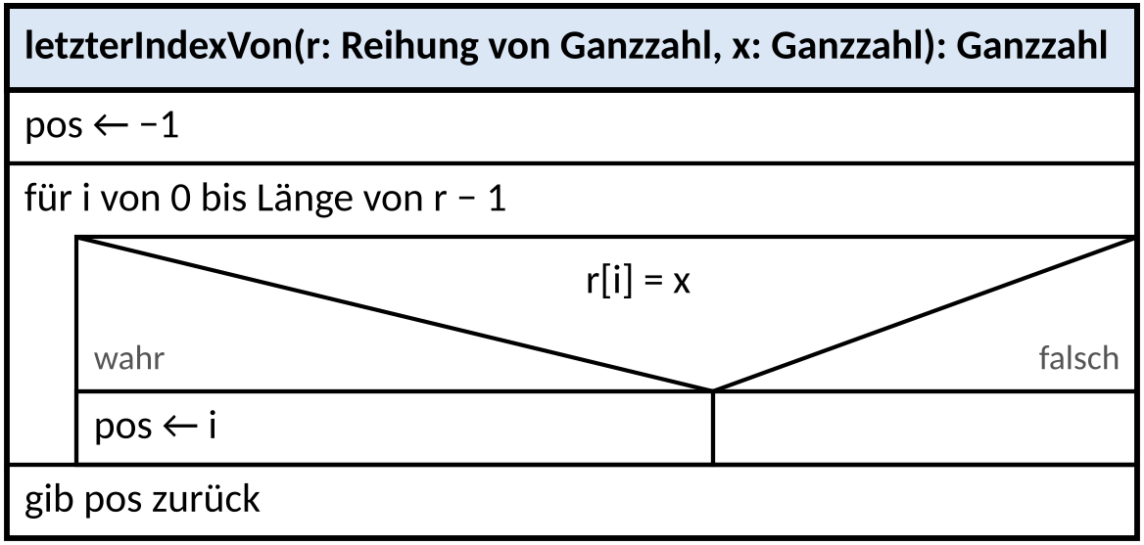
Vorgemacht (2): Plan, Java, Abi-Check
4
Struktogramm
5
Java auf Papier
public static int letzterIndexVon(int[] r, int x) {
int pos = -1;
for (int i = 0; i < r.length; i++) {
if (r[i] == x) {
pos = i;
}
}
return pos;
}
6
Abi-Check
Kopf wie Signatur: Name, Reihenfolge, Typen
Grenzen: i von 0 bis r.length − 1
return in jedem Pfad – genau eins, am Ende
kein return in der Schleife – sonst wäre es das erste Vorkommen
Leerabfrage nötig? Nein: kein Zugriff auf r[0], Schleife läuft 0-mal
r wird nicht verändert
DS 6 · Methoden-Werkstatt
Notes:
Vorgemachtes Beispiel, Teil 2, DS 6 (ca. 6 min): Struktogramm mit Kopf nach EH §5 (Signatur, ←, „gib … zurück“), daraus Zeile für Zeile Java. Die Implementierung ist mit javac gegen die Beispieltabelle getestet (2, 3, −1, −1; außerdem x = 9 → 1). Beim Abi-Check laut denken: Eine Leerabfrage ist hier NICHT nötig, weil nie direkt auf r[0] zugegriffen wird – bei Maximum oder Minimum wäre sie Pflicht. Wichtig ist auch, warum kein return in der Schleife steht: Er würde das erste statt des letzten Vorkommens liefern. Danach bearbeiten die Teams AB 5 nach demselben Rezept (Papier-Compiler 0: anzahlUeberDurchschnitt).

Slide 27
Fehlergalerie: die Top 6 der Akademie
1 Fehlender Rückgabepfad
2 Off-by-one
3 = statt ==
if (n > 0) {
return 1;
} // und dann?
for (int i = 0;
i <= r.length; i++)
if (gefunden = true) {
…
Folge: Compiler: missing return statement
Folge: Absturz beim Index r.length
Folge: Zuweisung: immer wahr
Fix: else-Zweig oder return am Ende
Fix: i < r.length
Fix: if (gefunden) bzw. ==
4 Ganzzahlige Division
5 Rückgabe zu früh
6 Reihung verändert statt Kopie
double d = summe / r.length;
if (r[i] == x) { return true; }
else { return false; }
int[] neu = r;
neu[i] = r[i] / 2;
Folge: 7 / 3 ergibt 2.0 statt 2.33…
Folge: nur r[0] wird geprüft
Folge: Original wird mit verändert
Fix: (double) summe / r.length
Fix: return false nach der Schleife
Fix: int[] neu = new int[r.length];
DS 6 · Methoden-Werkstatt
Notes:
Fehlergalerie, DS 6 (ca. 6 min): Erst nur die roten Codekästen zeigen (Folge und Fix abdecken), Teams benennen Fehler und Folge. Alle Folgen mit javac geprüft: 1 „missing return statement“; 2 ArrayIndexOutOfBoundsException; 3 if (gefunden = true) kompiliert und ist immer wahr – bei int (if (x = 5)) lehnt der Compiler ab; 4 7 / 3 ergibt 2.0; 5 enthält-Methode mit else-return liefert für {3, 8, 5} und 8 fälschlich false; 6 int[] neu = r verändert das Original. Siebter Klassiker für AB 5: Parameter überschrieben, z. B. grenze = 10; am Anfang der Methode – dann ist das Argument des Aufrufers wirkungslos. Diese Fehler sind auch die Kandidaten für die Fehlersuche im Boss 0.

Slide 28
Abi-Format und Abi-Check
Abi-Check vor der Abgabe
SO KLINGT ES IM ABITUR
Signatur wie gefordert: Name, Reihenfolge, Typen, Rückgabetyp
„Implementieren Sie die Methode …“
Java mit Methodenkopf nach Signatur
return in jedem Pfad – auch nach der Schleife
„Entwickeln Sie ein Struktogramm …“
Kopf mit Signatur, ←, „gib … zurück“
vor jedem Zugriff: Leer- bzw. Indexabfrage
„Geben Sie den Methodenkopf an.“
nur der Java-Kopf, kein Rumpf
Schleifengrenzen: 0 bis length − 1
„Dokumentieren Sie … in einer Tracetabelle.“
eine Zeile je Durchlauf bzw. Aufruf
Original unverändert, falls eine neue Reihung verlangt ist
nur erlaubte Zeichenketten-Operationen, Vergleich mit equals
„Erläutern Sie … / Begründen Sie …“
in ganzen Sätzen, mit Bezug zum Code
unsichere Stellen kurz kommentieren (//)
Jede Teilaufgabe nennt ihre BE: ≈ 2,5 min je BE.
DS 6 · Methoden-Werkstatt
Notes:
Abi-Format und Abi-Check, Ende DS 6 (ca. 4 min): Links die Operatoren, wie sie in den Abituraufgaben 2022–2026 bei Implementierungen vorkommen; die Erwartung je Operator kurz klären. Rechts die Abi-Check-Karte (auch auf den Werkzeugkarten): Sie wird ab jetzt vor jeder Abgabe – Warm-up, Papier-Compiler, Boss – abgehakt. Im Boss wird besonders gewürdigt, wenn alle Leer- und Indexabfragen und jeder Rückgabepfad stimmen. Die BE-Angabe hilft bei der Zeitplanung: 2,5 Minuten pro BE.

Slide 29





Boss 0: Die Aufnahmeprüfung der Akademie
60 Minuten · 24 BE
Zeitbudget wie im Abi: ≈ 2,5 min pro BE
Papier, ohne Gerät
erlaubt sind nur deine Werkzeugkarten
Neuer Kontext
gleiches Handwerk wie in der Akademie – Transfer
Zusätzlich im Lab: Online-Boss
„Aufnahmeprüfung: Die Bibliothek der Akademie“ · 25 min
DS 7
Vorbereitung: Warm-up-Karten W0-09 bis W0-22 · Werkzeugkarten · Abi-Check
DS 7 · Boss 0
Notes:
Boss-Vorschau am Ende von DS 6 (ca. 2 min): Nur den Rahmen nennen, keine Aufgaben verraten. Boss 0 „Die Bibliothek der Akademie“: 60 Minuten, 24 BE, AFB-Mischung wie im Abitur, nur Papier mit den Werkzeugkarten. Abgefragt wird das Handwerk der Akademie in einem neuen Kontext. Direkt danach der Papier-Compiler: Die Implementierung aus dem Boss wird unverändert in der Online-IDE abgetippt (ohne Punkte; die Tests geben ehrliche Rückmeldung). Zusätzlich gibt es im Lab den Online-Boss „Aufnahmeprüfung: Die Bibliothek der Akademie“ (25 min, Auswertung am Ende, bester Versuch zählt, besiegt ab 50 %; Freischaltung in den Kurseinstellungen: automatisch ab 60 % der Level-Punkte, offen oder gesperrt). Zur Vorbereitung die Warm-up-Karten der Akademie (W0-09 bis W0-22, auch im Warm-up-Trainer des Lab), der Trainingsplatz der Welt 0 und die Abi-Check-Karte.

